Slide 1



CAPÍTULO CUARTO
ALGUNAS NOTAS DE LA SANTIDAD EN EL MUNDO ACTUAL

Slide 2
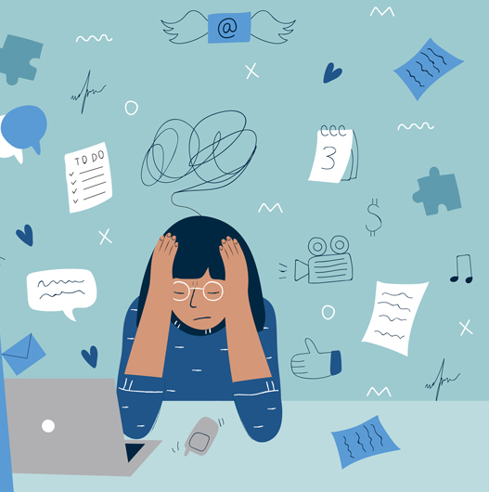

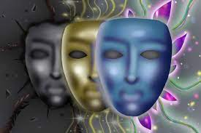

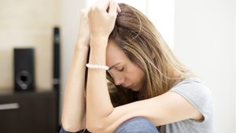
Cinco grandes manifestaciones del amor a Dios y al prójimo con riesgos y límites de la cultura de hoy.
La ansiedad nerviosa y violenta que nos dispersa y nos debilita
La acedia cómoda, consumista y egoísta
Formas de falsa espiritualidad sin encuentro con Dios que reinan en el mercado religioso actual.
El individualismo
La negatividad y la tristeza

Slide 3
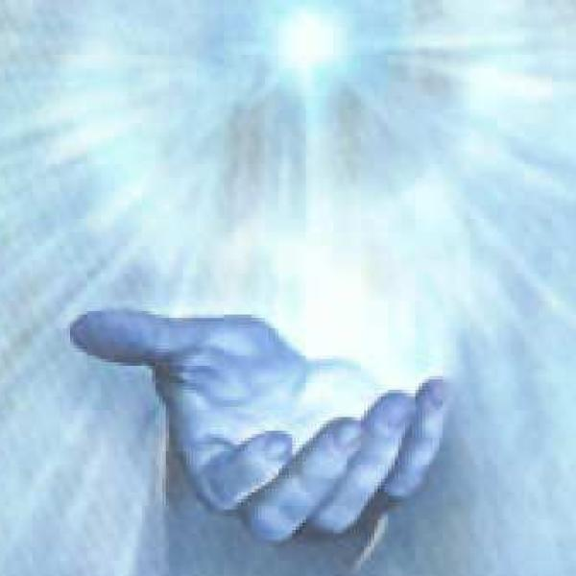
AGUANTE, PACIENCIA Y MANSEDUMBRE
Estar centrado, firme en torno a Dios que ama y sostiene. Desde esa firmeza interior es posible aguantar, soportar las contrariedades, los vaivenes de la vida, y también las agresiones de los demás, sus infidelidades y defectos.
“Si Dios está con nosotros, ¿quién estará contra nosotros?” (Rom. 8,31)
Es la fidelidad del amor, porque quien se apoya en Dios también puede ser fiel frente a los hermanos, no los abandona en los malos momentos, no se deja llevar por su ansiedad y se mantiene al lado de los demás aun cuando eso no le brinde satisfacciones inmediatas.
Esto es fuente de la paz que se expresa en las actitudes de un santo.
El testimonio de santidad está hecho de paciencia y constancia en el bien.
“Desterrad de vosotros la amargura, la ira, los enfados e insultos y toda maldad” (Ef. 4,31)

Slide 4
PREGUNTAS DE REFLEXIÓN
¿Reconozco que estoy en las manos de Dios?
¿Soporto, llevo las contrariedades de la vida, o me vencen?
¿A pesar de las dificultades me mantengo en el bien?
¿Abandono a otros en los malos momentos?

Slide 5
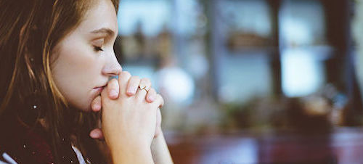
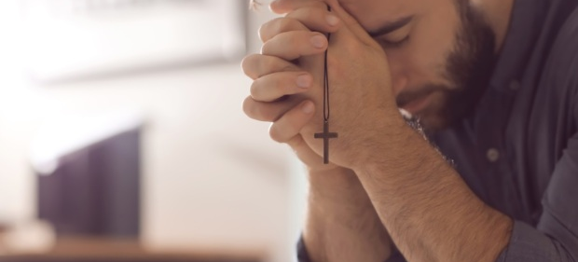
Cuando hay circunstancias que nos abruman, siempre podemos recurrir al ancla de la súplica, que nos lleva a quedar de nuevo en las manos de Dios y junto a la fuente de la paz:
«Nada os preocupe;
sino que, en toda ocasión, en la oración y en la súplica, con acción de gracias, vuestras peticiones sean presentadas a Dios. Y la paz de Dios, que supera todo juicio, custodiará vuestros corazones» (Flp 4,6-7).

Slide 6
PREGUNTAS DE REFLEXIÓN
¿Cómo actúo ante las circunstancias que me abruman?
¿Pienso de forma agresiva o egocéntrica?
¿Llego a la suplica para alcanzar la paz de Dios en mi corazón?

Slide 7
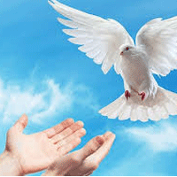
También los cristianos pueden formar parte de redes de violencia verbal a través de internet y de los diversos foros o espacios de intercambio digital. Aun en medios católicos se pueden perder los límites, se suelen naturalizar la difamación y la calumnia, y parece quedar fuera toda ética y respeto por la fama ajena. Así se produce un peligroso dualismo, porque en estas redes se dicen cosas que no serían tolerables en la vida pública, y se busca compensar las propias insatisfacciones descargando con furia los deseos de venganza. Es llamativo que a veces, pretendiendo defender otros mandamientos, se pasa por alto completamente el octavo: «No levantar falso testimonio ni mentir», y se destroza la imagen ajena sin piedad. Allí se manifiesta con descontrol que la lengua «es un mundo de maldad» y «encendida por el mismo infierno, hace arder todo el ciclo de la vida» (St 3,6).

Slide 8
La firmeza interior que es obra de la gracia, nos preserva de dejarnos arrastrar por la violencia que invade la vida social, porque la gracia aplaca la vanidad y hace posible la mansedumbre del corazón. El santo no gasta sus energías lamentando los errores ajenos, es capaz de hacer silencio ante los defectos de sus hermanos y evita la violencia verbal que arrasa y maltrata, porque no se cree digno de ser duro con los demás, sino que los considera como superiores a uno mismo (cf. Flp 2,3).

Slide 9
PREGUNTAS DE REFLEXIÓN
Señor, reconozco que estoy en un ambiente de violencia verbal, violencia en las palabras.
Al acercarme a la realidad, ¿he difamado o he calumniado?
¿Defiendo el derecho a la fama de todos y la verdad de lo que sucede, sin dejarme llevar de mis intereses?
Señor, ¿me conformo en lamentar los errores de otros y en condenarlos?
¿Qué actitudes internas y externas tomo ante los errores de otros?

Slide 10
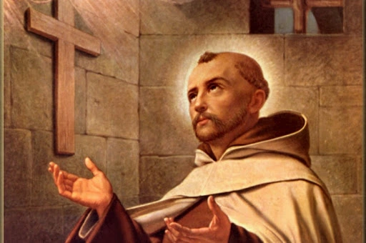
No nos hace bien mirar desde arriba, colocarnos en el lugar de jueces sin piedad, considerar a los otros como indignos y pretender dar lecciones permanentemente. Esa es una sutil forma de violencia.
San Juan de la Cruz proponía:
«Gozándote del bien de los otros como de ti mismo, y queriendo que los pongan a ellos delante de ti en todas las cosas, y esto con verdadero corazón. De esta manera vencerás el mal con el bien y echarás lejos al demonio y traerás alegría de corazón. Procura ejercitarlo más con los que menos te caen en gracia. Y sabe que si no ejercitas esto, no llegarás a la verdadera caridad ni aprovecharás en ella».
Señor , que me alegre con el bien de los otros; que nunca considere a los otros como indignos.

Slide 11
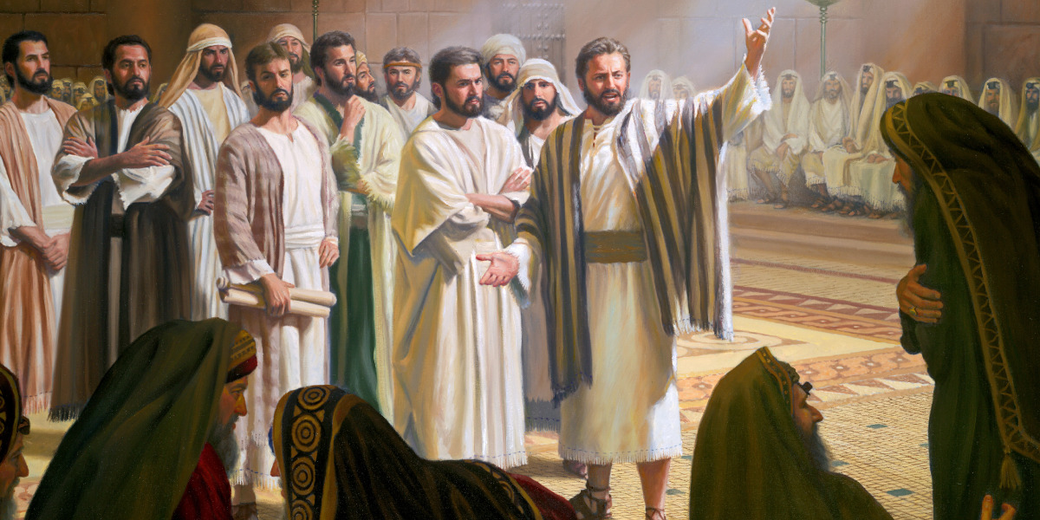
La humildad solamente puede arraigarse en el corazón a través de las humillaciones. Sin ellas no hay humildad ni santidad. Si tú no eres capaz de soportar y ofrecer algunas humillaciones no eres humilde y no estás en el camino de la santidad.
La santidad que Dios regala a su Iglesia viene a través de la humillación de su Hijo, ése es el camino. La humillación te lleva a asemejarte a Jesús, es parte ineludible de la imitación de Jesucristo: «Cristo padeció por vosotros, dejándoos un ejemplo para que sigáis sus huellas» (1 P 2,21). Él a su vez expresa la humildad del Padre, que se humilla para caminar con su pueblo, que soporta sus infidelidades y murmuraciones (cf. Ex 34,6-9; Sb 11,23-12,2; Lc 6,36).
Por esta razón los Apóstoles, después de la humillación, «salieron del Sanedrín dichosos de haber sido considerados dignos de padecer por el nombre de Jesús» (Hch 5,41).

Slide 12

No me refiero solo a las situaciones crudas de martirio, sino a las humillaciones cotidianas de aquellos que callan para salvar a su familia, o evitan hablar bien de sí mismos y prefieren exaltar a otros en lugar de gloriarse, eligen las tareas menos brillantes, e incluso a veces prefieren soportar algo injusto para ofrecerlo al Señor: «En cambio, que aguantéis cuando sufrís por hacer el bien, eso es una gracia de parte de Dios» (1 P 2,20). No es caminar con la cabeza baja, hablar poco o escapar de la sociedad. A veces, precisamente porque está liberado del egocentrismo, alguien puede atreverse a discutir amablemente, a reclamar justicia o a defender a los débiles ante los poderosos, aunque eso le traiga consecuencias negativas para su imagen.

Slide 13

No digo que la humillación sea algo agradable, porque eso sería masoquismo, sino que se trata de un camino para imitar a Jesús y crecer en la unión con él. Esto no se entiende naturalmente y el mundo se burla de semejante propuesta. Es una gracia que necesitamos suplicar:
”Señor, cuando lleguen las humillaciones, ayúdame a sentir que estoy detrás de ti, en tu camino”

Slide 14
PREGUNTAS DE REFLEXIÓN
Señor, ¿he sufrido o sufro humillaciones?
¿Qué sentimientos provocan las humillaciones en mi interior?
¿Cómo reacciono ?

Slide 15
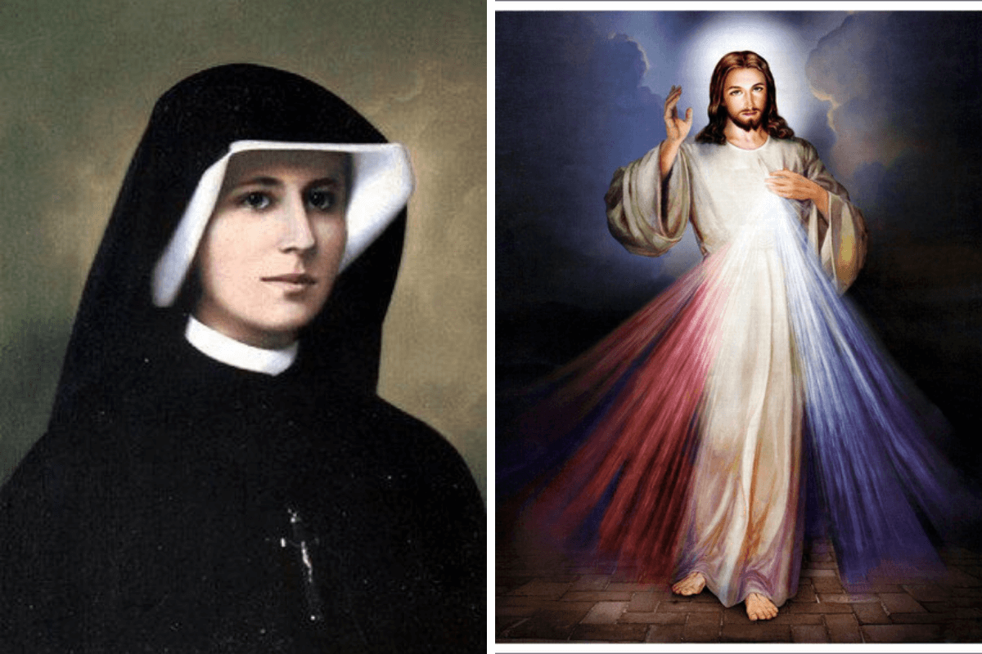
Dios transmitió a Santa Faustina Kowalska: «La humanidad no encontrará paz hasta que no se dirija con confianza a la misericordia divina».
Entonces no caigamos en la tentación de buscar la seguridad interior en los éxitos, en los placeres vacíos, en las posesiones, en el dominio sobre los demás o en la imagen social:
«Os doy mi paz; pero no como la da el mundo» (Jn 14,27).
Señor ¿dónde pongo mi seguridad interior?

Slide 16
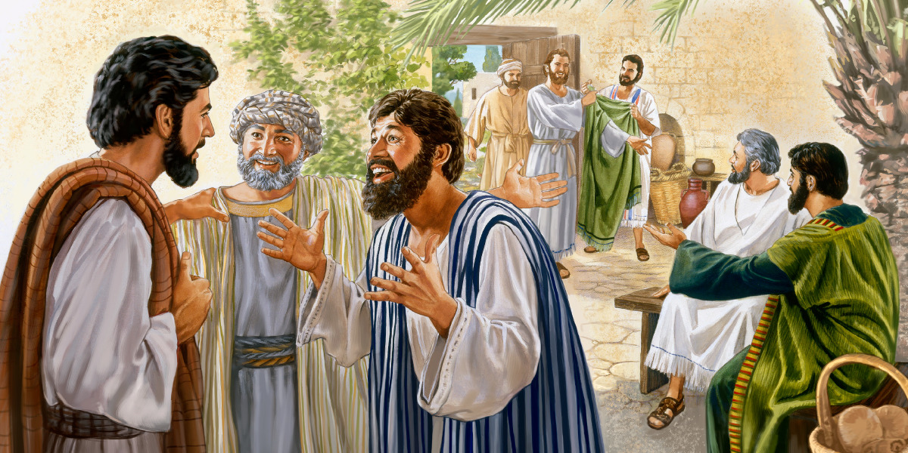
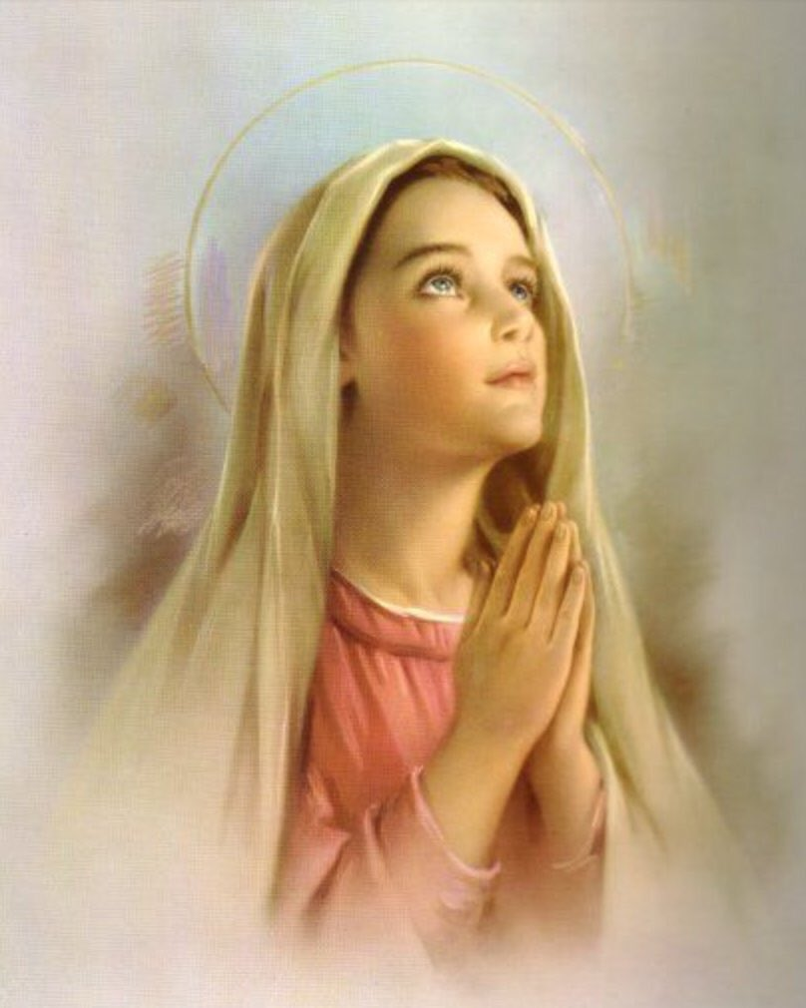
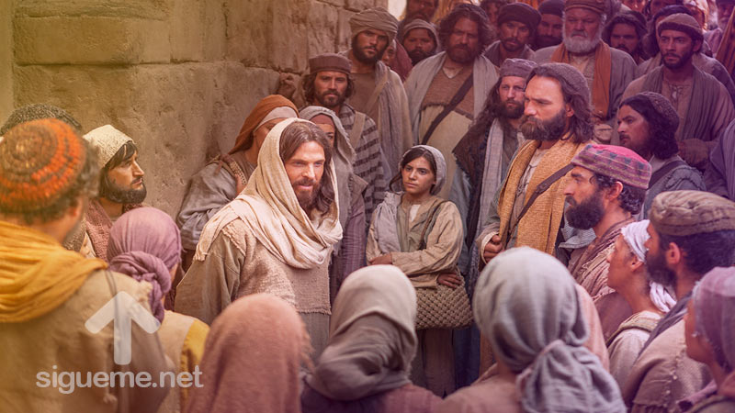
ALEGRÍA Y SENTIDO DEL HUMOR
El santo es capaz de vivir con alegría y sentido del humor. Sin perder el realismo, ilumina a los demás con un espíritu positivo y esperanzado. Ser cristianos es «gozo en el Espíritu Santo» (Rm 14,17), porque «al amor de caridad le sigue necesariamente el gozo, pues todo amante se goza en la unión con el amado […] De ahí que la consecuencia de la caridad sea el gozo.
María, que supo descubrir la novedad que Jesús traía, cantaba: «Se alegra mi espíritu en Dios, mi salvador» (Lc 1,47)
Después de su resurrección, donde llegaban los discípulos había una gran alegría (cf. Hch 8,8)
Jesús «se llenó de alegría en el Espíritu Santo» (Lc 10,21). Cuando él pasaba «toda la gente se alegraba» (Lc 13,17).

Slide 17
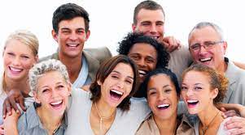
A nosotros, Jesús nos da una seguridad: «Estaréis tristes, pero vuestra tristeza se convertirá en alegría. […] Volveré a veros, y se alegrará vuestro corazón, y nadie os quitará vuestra alegría» (Jn 16,20.22). «Os he hablado de esto para que mi alegría esté en vosotros, y vuestra alegría llegue a plenitud» (Jn 15,11).
Hay momentos duros, tiempos de cruz, pero nada puede destruir la alegría sobrenatural, que «se adapta y se transforma, y siempre permanece al menos como un brote de luz que nace de la certeza personal de ser infinitamente amado, más allá de todo». Es una seguridad interior, una serenidad esperanzada que brinda una satisfacción espiritual incomprensible para los parámetros mundanos.

Slide 18
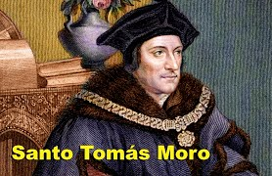


SANTOS QUE NOS DAN EJEMPLO Y TESTIMONIO DE ALEGRÍA
El mal humor no es un signo de santidad: «Aparta de tu corazón la tristeza» (Qo 11,10). Es tanto lo que recibimos del Señor, «para que lo disfrutemos» (1 Tm 6,17), que a veces la tristeza tiene que ver con la ingratitud, con estar tan encerrado en sí mismo que uno se vuelve incapaz de reconocer los regalos de Dios

Slide 19
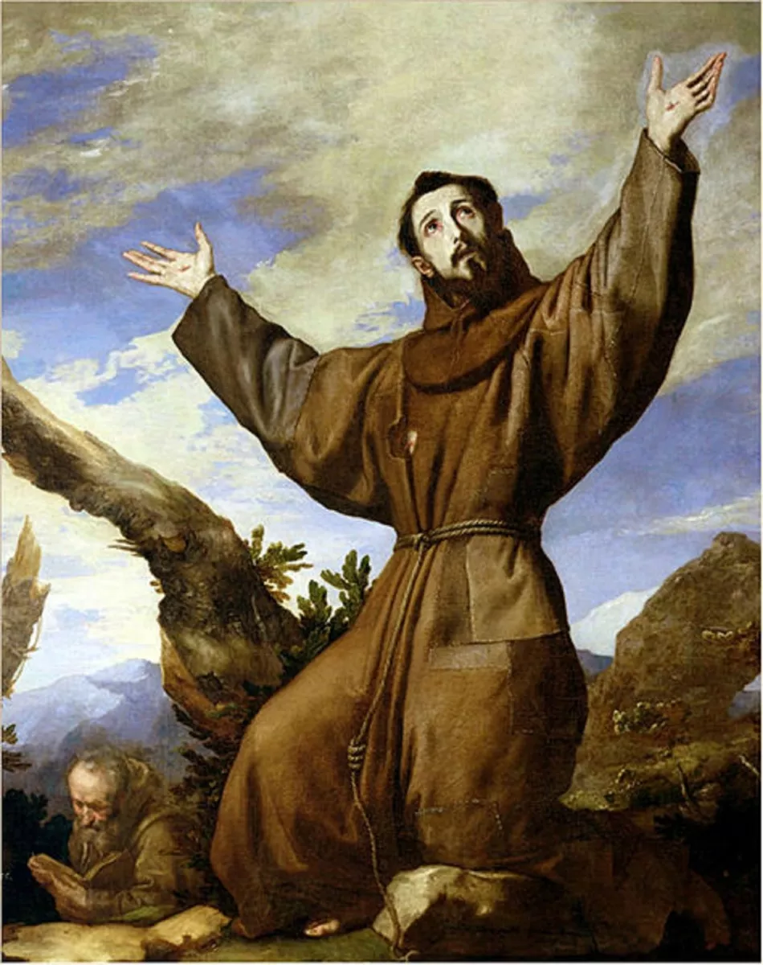
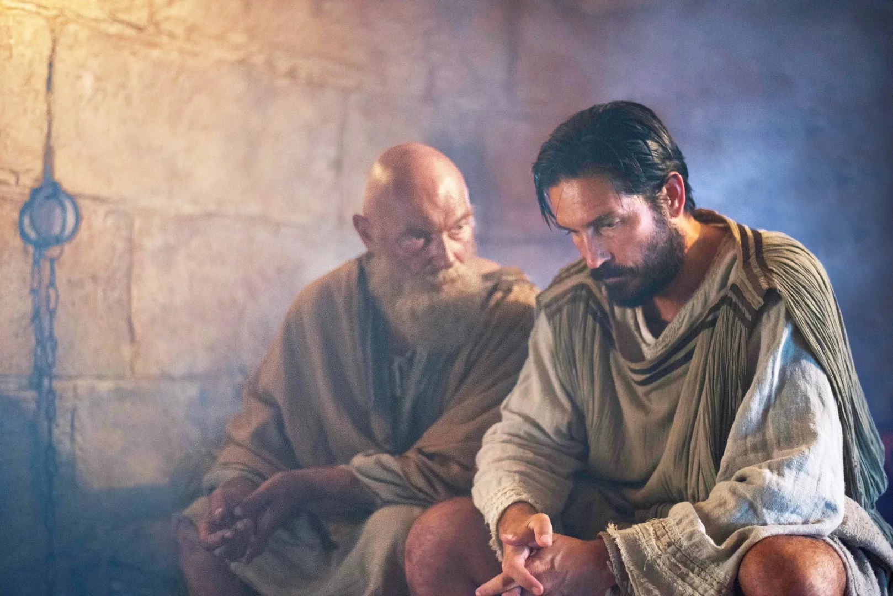
Su amor paterno nos invita: «Hijo, en cuanto te sea posible, cuida de ti mismo […]. No te prives de pasar un día feliz» (Si 14,11.14). Nos quiere positivos, agradecidos y no demasiado complicados: «En tiempo de prosperidad disfruta […]. Dios hizo a los humanos equilibrados, pero ellos se buscaron preocupaciones sin cuento» (Qo 7,14.29). En todo caso, hay que mantener un espíritu flexible, y hacer como san Pablo: «Yo he aprendido a bastarme con lo que tengo» (Flp 4,11). Es lo que vivía san Francisco de Asís, capaz de conmoverse de gratitud ante un pedazo de pan duro, o de alabar feliz a Dios solo por la brisa que acariciaba su rostro.

Slide 20

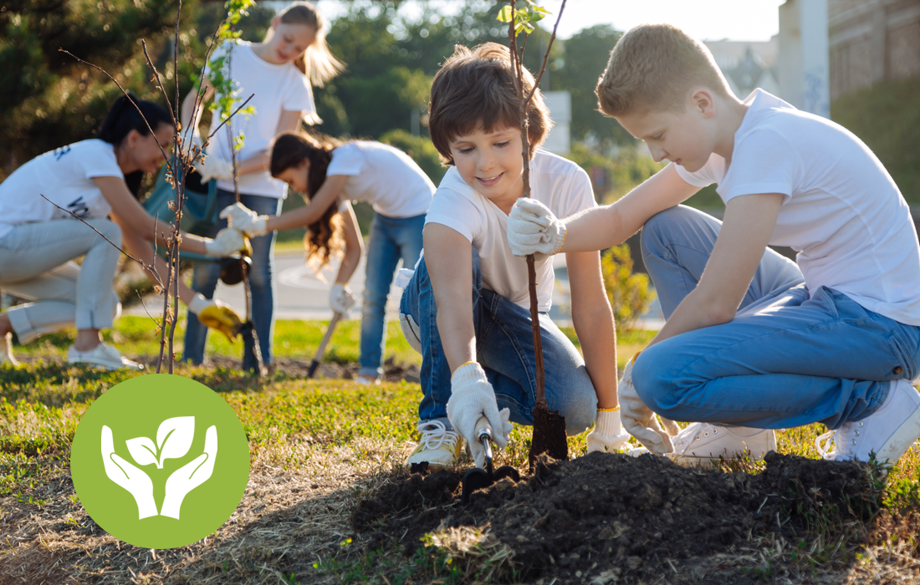
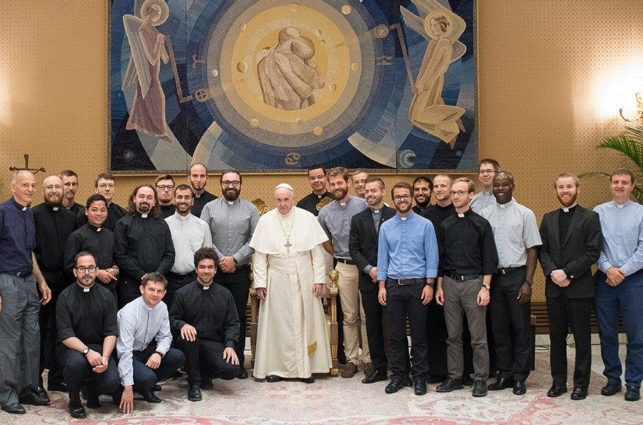
No estoy hablando de la alegría consumista e individualista tan presente en algunas experiencias culturales de hoy. Porque el consumismo solo empacha el corazón; puede brindar placeres ocasionales y pasajeros, pero no gozo.
Me refiero más bien a esa alegría que se vive en comunión, que se comparte y se reparte, porque «hay más dicha en dar que en recibir» (Hch 20,35) y «Dios ama al que da con alegría» (2 Co 9,7). El amor fraterno multiplica nuestra capacidad de gozo, ya que nos vuelve capaces de gozar con el bien de los otros: «Alegraos con los que están alegres» (Rm 12,15). «Nos alegramos siendo débiles, con tal de que vosotros seáis fuertes» (2 Co 13,9). En cambio, si «nos concentramos en nuestras propias necesidades, nos condenamos a vivir con poca alegría».

